Slide 1
基于区块链的安全数据共享系统设计
----清清共享
汇报团队：瀚文哥哥说：太难了
指导教师：王勇
团队成员：曹俊燚、金晨、侯添久、卢茜君、赵梓清

Slide 2
01
系统要求
目录
02
成员分工及工作计划
03
协作管理
CONTENTS
04
需求分析、概要设计
05
下一阶段工作

Slide 3
01
系统要求

Slide 4
01 系统要求
01
课题要求
实现一个分布式数据存储与共享方案，将IPFS（星际文件系统）、区块链和ABE技术结合起来。数据所有者能够向数据使用者分发密钥，通过指定访问策略对共享数据进行加密，实现细粒度访问控制。基于智能合约的关键字搜索实现对分散存储在IPFS中的密文建立索引，数据使用者能够对加密后的数据进行检索。本课题的创新点在于智能合约的设计。
02
功能要求
用户注册、文件保存、文件上传和文件下载。数据所有者和数据使用者想使用系统功能都需要注册账户。文件拥有者分享文件分为文件上传和文件保存两步。文件上传过程记录文件的基本信息，文件保存包括对文件的加密、将密文上传至区块链等功能。数据使用者申请使用文件需要进行文件下载。

Slide 5
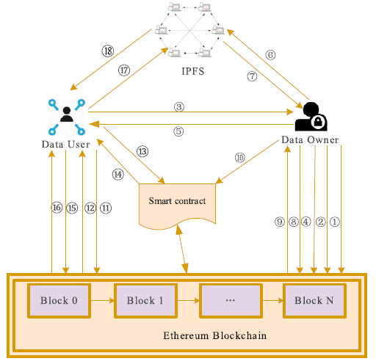
01 系统要求
原理支撑

Slide 6
02
成员分工及工作计划

Slide 7
02 成员分工
项目经理、需求分析师：曹俊燚
美工总监：赵梓清
前端开发负责人：金晨
技术架构负责人：侯添久
测试负责人：卢茜君
会议纪要.word

Slide 8
02 成员分工
项目经理、需求分析师：曹俊燚
美工总监：赵梓清
前端开发负责人：金晨
技术架构负责人：侯添久
测试负责人：卢茜君
曹俊燚：负责规划项目整体进度安排、风险把控，及项目的需求分析。同时曹俊燚作为后端开发人员参与系统的编码实现过程，并且负责系统的最终打包上线工作。
Notes:
软件项目管理四个阶段：项目启动、项目规划、项目跟踪控制、项目结束。

Slide 9
02 成员分工
项目经理、需求分析师：曹俊燚
美工总监：赵梓清
前端开发负责人：金晨
技术架构负责人：侯添久
测试负责人：卢茜君
赵梓清：根据需求分析中的功能概述与原型界面设计绘制系统界面UI图，系统的界面规划与展现形式需与前端开发负责人做好对接确认。同时赵梓清作为需求分析助理参与需求分析工作中，协助曹俊燚开展工作，并编写最终的系统用户说明手册。

Slide 10
02 成员分工
项目经理、需求分析师：曹俊燚
美工总监：赵梓清
前端开发负责人：金晨
技术架构负责人：侯添久
测试负责人：卢茜君
金晨：做好与美工总监的界面设计对接确认工作，确定系统前端技术架构选型与展现形式，协调规划好前端各模块的编码工作。同时金晨作为测试人员参与各模块功能测试与系统的最终测试工作。

Slide 11
02 成员分工
项目经理、需求分析师：曹俊燚
美工总监：赵梓清
前端开发负责人：金晨
技术架构负责人：侯添久
测试负责人：卢茜君
侯添久：确定系统关键实现技术的选型与架构设计，包括数据结构、数据库方案设计，负责前端与后端的整体开发进度规划安排，协调各模块之间的联调测试，组织好前后台之间的系统对接工作。同时侯添久作为后端开发人员参与系统的编码实现过程。

Slide 12
02 成员分工
项目经理、需求分析师：曹俊燚
美工总监：赵梓清
前端开发负责人：金晨
技术架构负责人：侯添久
测试负责人：卢茜君
卢茜君：协助前后端开发人员完成接口联调对接工作，负责各模块的功能测试工作，负责系统的整体测试上线工作。同时卢茜君作为后端开发人员参与系统的编码实现过程。

Slide 13
02 工作计划
项目工作进度计划—曹俊燚
界面设计工作计划—赵梓清
前端开发工作计划—金晨
后端开发工作计划—侯添久
测试安排工作计划—卢茜君
工作计划.excel

Slide 14
03
协作管理

Slide 15
03 协作管理
项目管理方法----阶段化管理
项目管理工具----Github仓库
开发模型----敏捷开发
开发环境----Windows、Mac

Slide 16
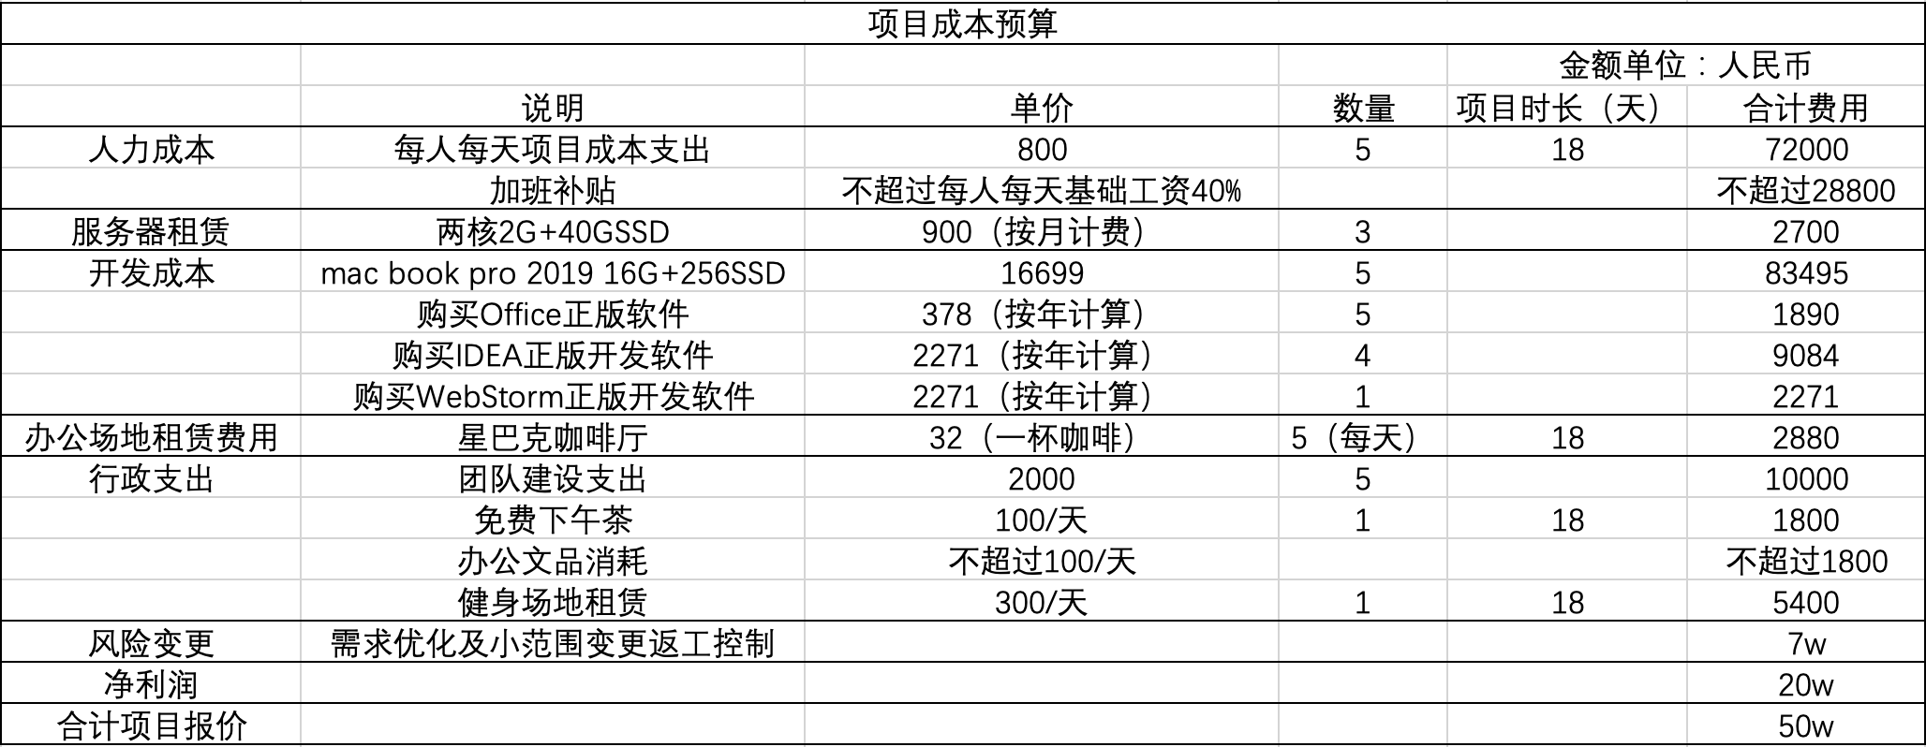
03 协作管理
经济决策方法
以成本效益分析、风险分析为基础进行决策

Slide 17
04
需求分析、概要设计

Slide 18
04 需求分析
系统功能需求
用户注册、文件保存、文件上传和文件下载。数据所有者和数据使用者想使用系统功能都需要注册账户。文件拥有者分享文件分为文件上传和文件保存两步。文件上传过程记录文件的基本信息，文件保存包括对文件的加密、将密文上传至区块链等功能。数据使用者申请使用文件需要进行文件下载。
创新设计
基于智能合约的关键字搜索实现对分散存储在IPFS中的密文建立索引，数据使用者能够对加密后的数据进行检索。
需求规格说明书.word

Slide 19
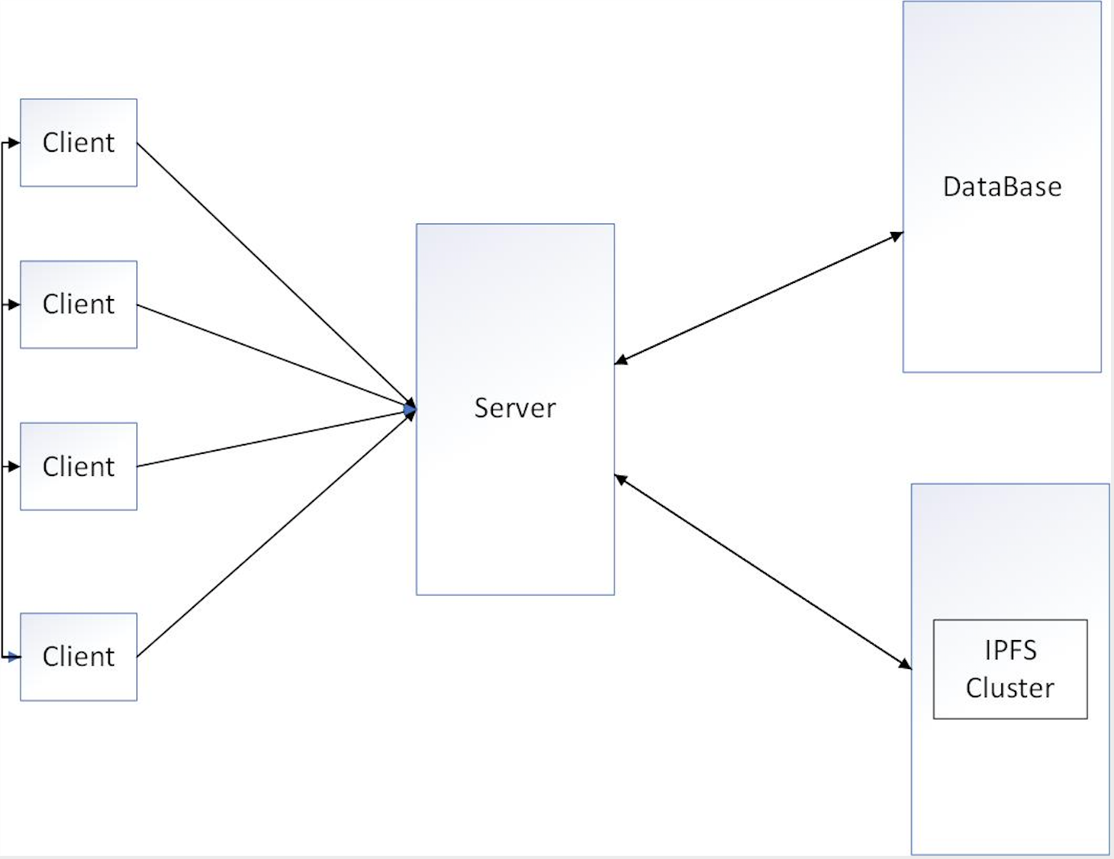
04 概要设计
架构设计图
架构设计文档.word

Slide 20
05
下一阶段工作

Slide 21
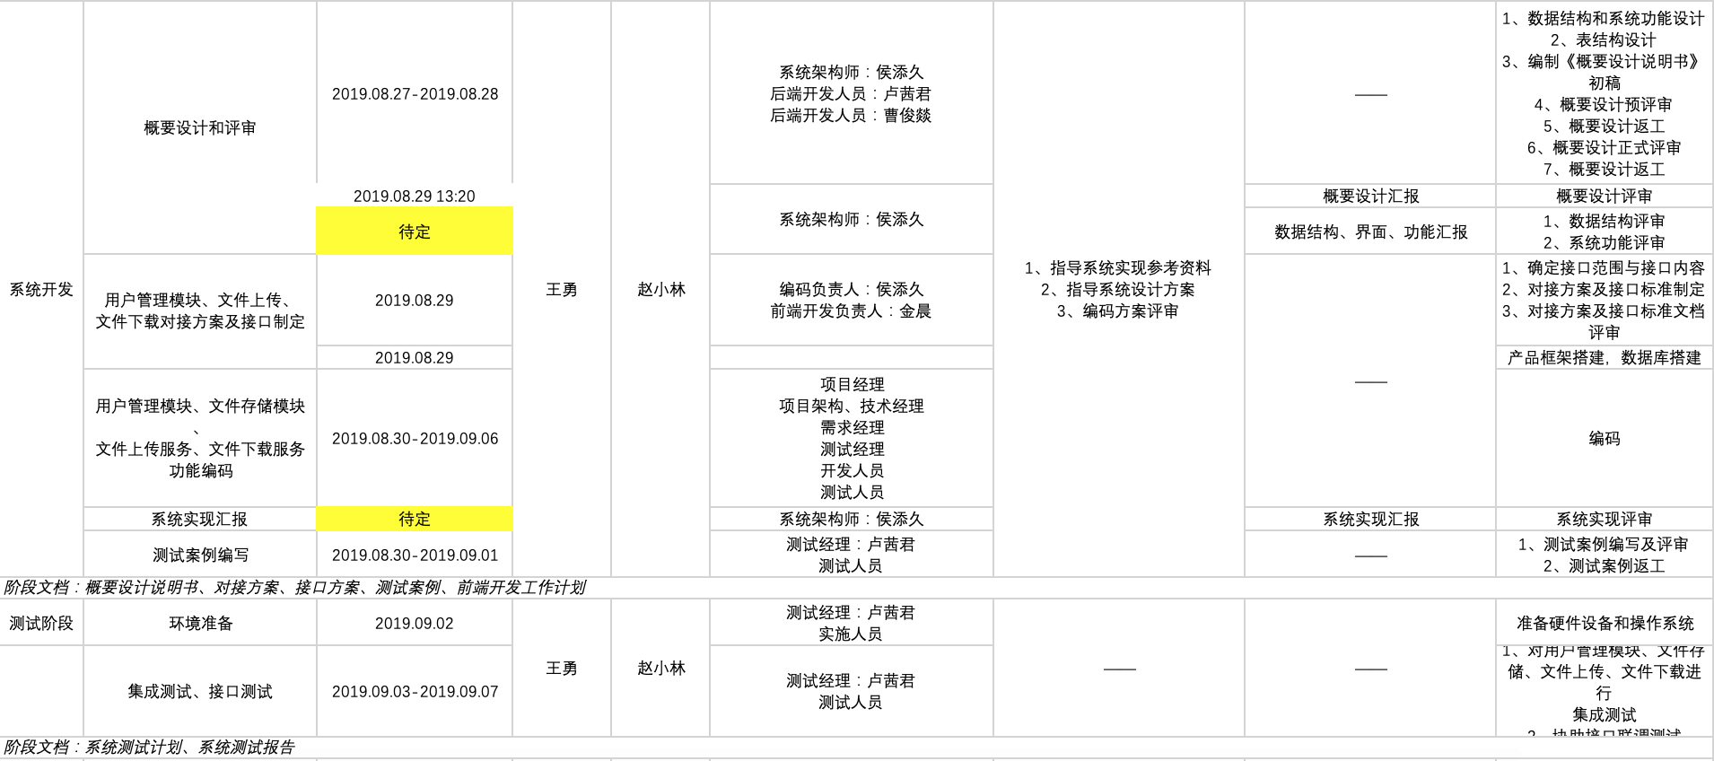
05 下一阶段工作
智能合约技术的研究选型确认
需求分析、概要设计内部评审
编码任务分工
各模块接口方案制定
编码开发
接口联调、集成测试

Slide 22
THANK YOU!

